Slide 1

Palpite
T1 — Elicitação e Modelagem de Requisitos
Entrevista real + BMAD Method (Party Mode)
Camile Royer · Laís · Lucas Berr · Luiz Felipe · Natan

Slide 2
O problema e o produto
Assessorias de corrida acompanham o treino do aluno, mas não sabem o que ele come.
O Palpite compara o que o perfil deveria consumir (Guia Alimentar Brasileiro) com o que ele realmente consome.
Toda sugestão passa por validação de uma nutricionista — nunca é diagnóstico.
Recomendado
vs.
Consumido
= Palpite
“Não ignoro o perfil de compra e renda do aluno”
Palpite · T1 Engenharia de Requisitos
2

Slide 3


Metodologia: duas fontes de investigação
Entrevista real
Roteiro de 70 perguntas, entrevista presencial com a fundadora, transcrita integralmente.
BMAD Party Mode
Agentes do método (ex. Winston, Arquiteto) + personas simuladas de stakeholders, conduzidos pelo grupo.
Ambiente utilizado
Claude Code + BMAD Method 6.13.0-next (skills bmad, bmad-party-mode, bmad-prd instaladas no repositório).
Palpite · T1 Engenharia de Requisitos
3

Slide 4
Roteiro de perguntas (antes da entrevista)
11 blocos · 70 perguntas preparadas · não tratado como questionário rígido
1
Qual problema o Palpite pretende resolver, com suas palavras?
2
Quem é o público-alvo prioritário? Há mais de um tipo de usuário?
3
Qual diferencial deve destacar o Palpite frente ao mercado?
4
O sistema precisa funcionar sem internet? Em quais situações?
5
Que pessoas, documentos ou fontes você recomenda consultar?
Palpite · T1 Engenharia de Requisitos
4

Slide 5

Achados-chave da entrevista real
“O diferencial é que eu não levo em conta o perfil de compra… não interessa se minha rotina só entra no delivery.”
“Eu não posso dar um palpite de alimentação porque eu não sou nutricionista.”
“Ficaria na loja, pra instalar qualquer pessoa, mas não conseguiria fazer nada sem estar vinculado a nada.”
Palpite · T1 Engenharia de Requisitos
5

Slide 6





Quem participou do Party Mode
AGENTE BMAD
Winston
Arquiteto de Sistemas
PERSONAS (stakeholders simulados)
Fundadora
Gestor da Assessoria
Nutricionista da Assessoria
Aluno
Especialista em LGPD
Composição aprovada pelo grupo sem alterações — ver composicao_participantes.md
Palpite · T1 Engenharia de Requisitos
6

Slide 7
Conduzindo a elicitação — exemplo 1
PERGUNTA DO GRUPO
App publicado na loja + assinatura, ou envio de um APK em que a assessoria “vira dona” do produto?
RESPOSTA POR EVIDÊNCIA (não por preferência)
“Ficaria na App Store, Play Store, para instalar qualquer pessoa, mas não conseguiria fazer nada com o aplicativo, porque não estaria vinculado a nada.”
— transcript da entrevista
Descarta a opção do APK “entregue e esquecido”: a fundadora mantém controle do app único multi-tenant.
Palpite · T1 Engenharia de Requisitos
7

Slide 8
Conduzindo a elicitação — exemplo 2
PERGUNTA DO GRUPO
O público é só atleta da assessoria, ou aceita pessoa sedentária também?
CONFRONTO COM O TRANSCRIPT (não deixar a IA assumir)
“Pode ser sedentário, não precisa praticar… mas o público alvo é pessoas que praticam esportes.”
— transcript da entrevista
“Sedentário” é só um campo do cadastro (cálculo calórico) — o público comercial são atletas da assessoria.
Palpite · T1 Engenharia de Requisitos
8

Slide 9
Decisões tomadas pelo grupo
Decisão | Tipo | Justificativa
Stack: React Native | Decisão do grupo | Terceirização mais barata no Brasil; 1 código p/ Android e iOS
Lançamento Android → Apple | Decisão do grupo | Android tem 74–81% do mercado móvel no Brasil (2026)
Offline: só visualizar palpite | Decisão do grupo | Padrão de mercado (MyFitnessPal); sem escrita offline
Faixas de preço por volume | Hipótese a validar | Benchmark de mercado; só 10 alunos/R$60 é dado real
Motor de regras, não ML | Decisão do grupo | Time sem perfil de ML; sem orçamento discutido
Palpite · T1 Engenharia de Requisitos
9

Slide 10

Pendências deixadas em aberto, de propósito
Exceder a faixa de alunos contratada
Upgrade automático? Bloqueio? Cobrança proporcional? — pergunta real para a cliente.
Dados do aluno ao sair da assessoria
Exclusão ou apenas bloqueio? Tem implicação direta de LGPD — a IA não decidiu isso sozinha.
Validação jurídica do TCLE
Aceite digital como assinatura — aceito como premissa de trabalho, mas pendente de advogado/CRN.
Saber o que não responder é parte do raciocínio de Engenharia de Requisitos.
Palpite · T1 Engenharia de Requisitos
10

Slide 11
PRD (BMAD) e análise crítica — item 9.6
O que o BMAD acrescentou | Decisão do grupo
Faixas de preço p/ 11–50 e 51+ alunos | Manter como hipótese (só 1 dado é real)
Métricas de sucesso (nº assessorias, % TCLE) | Manter como proposta inicial a validar
Exceder faixa contratada / exclusão de dados | Descartar decisão da IA — manter como pendência real
PRD completo + tabela com 8 exemplos: T1_documento_principal.md, seção 9.6
Palpite · T1 Engenharia de Requisitos
11

Slide 12
Visão do produto
É
Não é
App B2B2C de apoio nutricional para assessorias de corrida, com validação humana obrigatória.
Diagnóstico clínico, substituto da nutricionista, ou autocadastro livre para qualquer pessoa.
Faz
Não faz
Gera o “palpite”, valida com nutricionista, gerencia acesso multi-tenant por CNPJ.
Reconhecimento de imagem, acompanhamento de treino, machine learning (nesta versão).
Palpite · T1 Engenharia de Requisitos
12

Slide 13
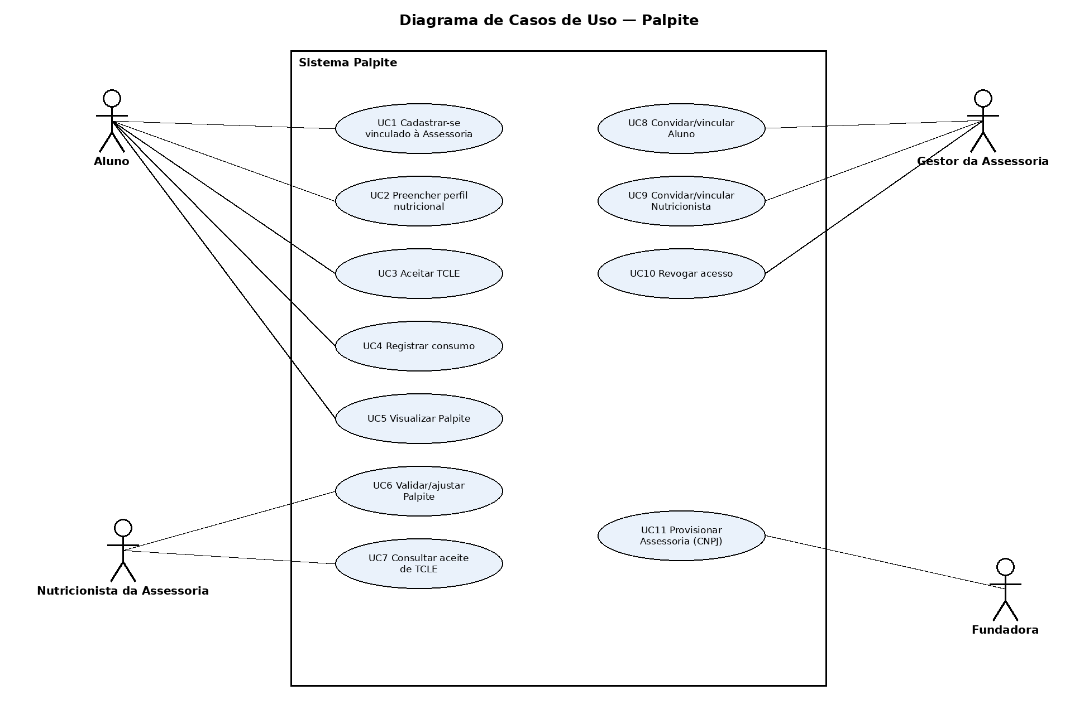
Diagrama de Casos de Uso
Palpite · T1 Engenharia de Requisitos
13

Slide 14

Mapa mental — visão geral
Objetivos
Stakeholders
Funcionalidades
Apoio nutricional para assessorias de corrida
Fundadora, gestor, nutricionista, aluno, CFN/ANVISA
Cadastro, palpite, validação, TCLE, multi-tenant
Regras de negócio
Restrições
Pendências
Só assessorias; app único; venda por contato direto
React Native; Android primeiro; sem ML no MVP
Quem paga publicação; exclusão de dados; métricas
Palpite · T1 Engenharia de Requisitos
14

Slide 15

O que aprendemos
BMAD e IA apoiam a investigação — não substituem o raciocínio de Engenharia de Requisitos.
O valor esteve em perguntar, confrontar suposições e saber o que deixar como pendência.
Obrigado!

